Slide 1
TAI: corrigé série d’exercices 1
N. Mebtouche octobre 2023

Slide 2
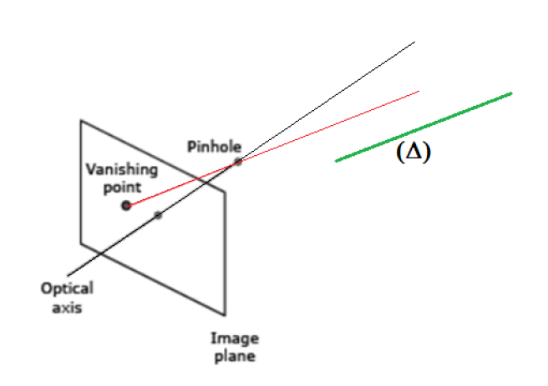
Exo 2:
a) Réponse
C’est le point d’intersection du plan image avec la droite (delta) passant par le centre de la lentille, parallèle à (delta)
Credit: Prof S. Larabi

Slide 3
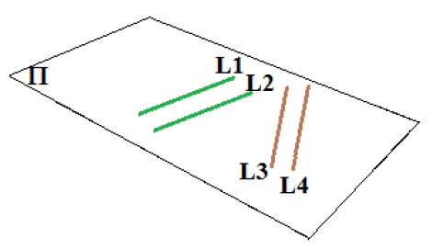
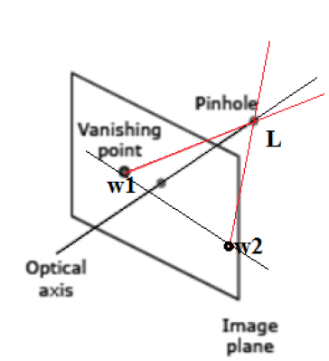
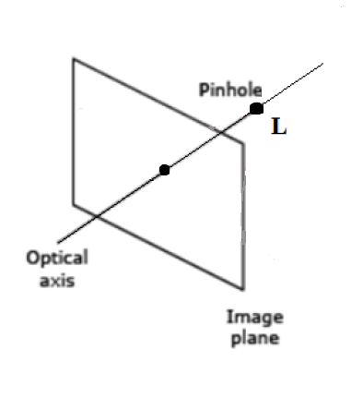
Exo 2:
b) Réponse
Credit: Prof S. Larabi
Toutes les lignes parallèles ont un seul point de fuite (L1, L2) -> w1
Et lorsqu’on a d’autres lignes // un autre point de fuite leurs sont associé
On remarque aussi que les points de fuites forment une droite dans le plan image (c’est l’intersection du plan pi avec le plan image)

Slide 4
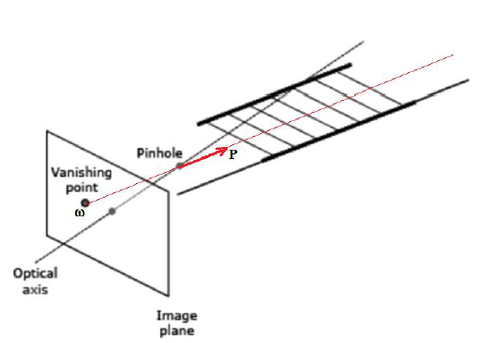
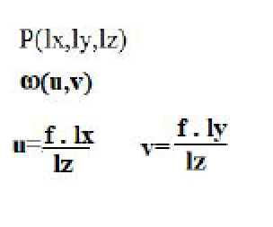
Exo 2:
c) Réponse
Le point de fuite associé à L5 est obtenu comme étant l’intersection de la droite image de L5 avec la droite w1w2. Tout point de fuite d’u ligne appartenant au plan ‘pi’ sera forcement sur la droite w1w2.
d) Réponse
Faire la projection dans le plan image
il suffit de calculer la projection perspective du point P situé à (lx,ly,lz)
Credit: Prof S. Larabi

Slide 5
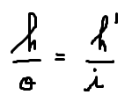
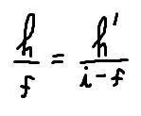






Exo 3:
À partir des triangles bleus
b) Réponse
(1)
Preuve :
À partir des triangles rouges
(2)

Slide 6
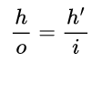







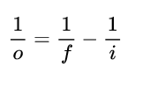
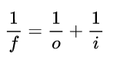
Exo 3:
b) Réponse
Preuve :
(1)
(2)

Slide 7


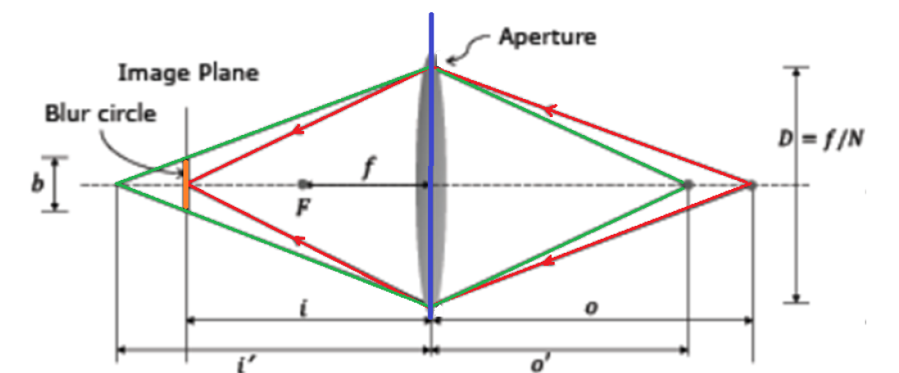
Exo 4:
Réponse
On nous demande d’exprimer le diamètre b avec la distance o
On observe le triangle suivant
Credit: Prof S. Larabi

Slide 8


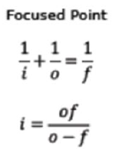
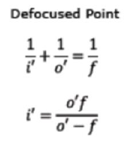

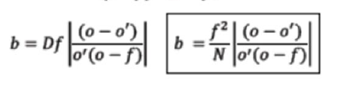
Exo 4:
Réponse
À partir de la il nous manque la définition de pour trouver cela on applique la loi de Gauss
On prend 2 points un focused un non focused et on applique la loi de Gauss à ces deux points
Voir cours

Slide 9
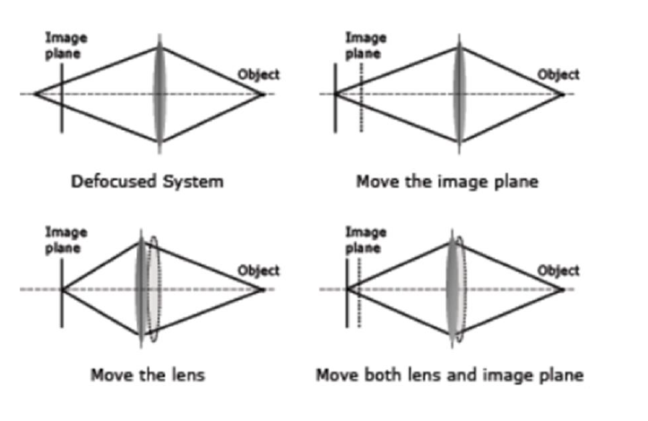
Exo 4:
Réponse
Credit: Prof S. Larabi

Slide 10

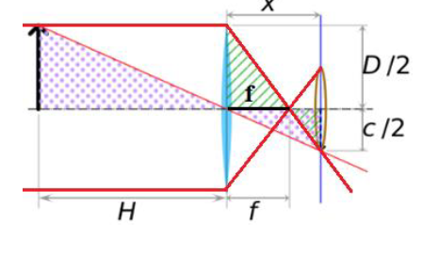
Exo 5:
Réponse
L’hyperfocale: la distance la plus proche à laquelle la lentille doit être mise au point (focused) pour que les objets éloignés soient d'une netteté acceptable
Credit: Prof S. Larabi

Slide 11




Exo 5:
Réponse
Quelle variable on nous demande de trouver?
Ici c’est l’hyperfocale H.
Alors comme nous l’avons vu précédemment on cherche les relations triangulaires (triangles) qui peuvent nous aider à trouver H

Slide 12
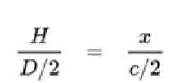









Exo 5:
Réponse
A partir des triangles verts
A partir des triangles rouges
On remplace x par sa définition (c)
(c)
On remplace D par sa définition

